Slide 1

Peeling Acido salicílico al 10%
Natalia Hoyos Cardozo
MEDICINA ESTETICA
UNIVERSIDAD DEL TOLIMA- CLINIK RENOVA

Slide 2
ACIDO SALICILICO
También conocido como betahidroxiácido, BHA.
El ácido salicílico es un sólido incoloro que se obtiene de la corteza del sauce, donde fue aislado por primera vez
Acido carboxílico aromático orgánico con un grupo hidroxilo en su posición beta.
Como agente único en peeling se conoce desde 1992 por Swinehart.
Klingman, en 1996, lo empleó al 35% para tratar comedones y melasma.

Slide 3
MECANISMO DE ACCION
COMEDOLITICO
QUERATOLITICO
SEBORREGULADOR
ANTIINFLAMATORIO
ANTISEPTICA Y ANTIMICROBIANA
DESPIGMENTANTE

Slide 4
INDICACIONES
ACNE LEVE- MODERADO 0,5- 10%
HIPERQUERATOSIS MAYOR AL 20%
DERMATITIS SEBORREICA 1,8 – 3%
COMEDONES
MELASMAS
FOTOENVEJECIMIENTO

Slide 5
CONTRAINDICACIONES
EMBARAZO Y LACTANCIA
ALERGIAS A ASPIRINA
LACTANTES Y NIÑOS
MAYORES DE 60 AÑOS
NO USO EN VERRUGAS GENITALES, FACIALES O LUNARES DE NACIMIENTO

Slide 6
HISTORIA CLINICA
Nombre: María Mercedes Rubio Conde
Identificación: CC 1064978751
Fecha de nacimiento: 26 de marzo de 2004
Edad: 19 años
Ocupación: Estudiante universitaria
Dirección: Cereté- Córdoba
Estado civil: Soltera
Motivo de consulta: “Tengo acné hace mucho tiempo”
Antecedentes familiares: Madre hipertensión arterial – Padre niega
Antecedentes patológicos: SOP- Obesidad grado I
Antecedentes alérgicos: Penicilina
Antecedentes quirúrgicos: Niega

Slide 7
Antecedentes farmacológicos: Niega
Antecedentes gineco-obstétricos: Menarca 11 años – G0P0 – FUM: 07 de Agosto 2023 –
Planifica: Si (facetix) indicada por ginecólogo tratante
Antecedentes tóxicos: niega
Antecedentes nutricionales: Consume diario carbohidratos y grasas, muy poco frutas y verduras. Toma poca agua
EVALUACION DE LA PIEL
Paciente biotipo de piel mixta, textura gruesa, con buen tono muscular, sensible, deshidratada.
Presenta lesiones tipo comedones Abiertos y cerrados, lesiones de tipo inflamatorio activo. Algunas lesiones hiperpigmentadas pos inflamatorias y cictrices en picahielo.
Clasifica como acné moderado.
Refiere aparición de lesiones desde los 14 años, sin ningún tipo de tratamiento dermatológico.
Tipo de piel en la escala de Fitzpatrick: 4

Slide 8
CUIDADOS DIARIOS DE LA PIEL
Se lava el rostro con jabón facial
( clearskin ) 2 veces al día .
Usa tónico facial
( clearskin) una sola vez
Usa protector solar (sin-sun) con reaplicación cada 3 horas durante el
Refiere exposición directa al sol por lo menos dos horas al día, exposición a luces LED aproximadamente 4 horas.
No se realiza limpieza facial
No usa maquillaje

Slide 9
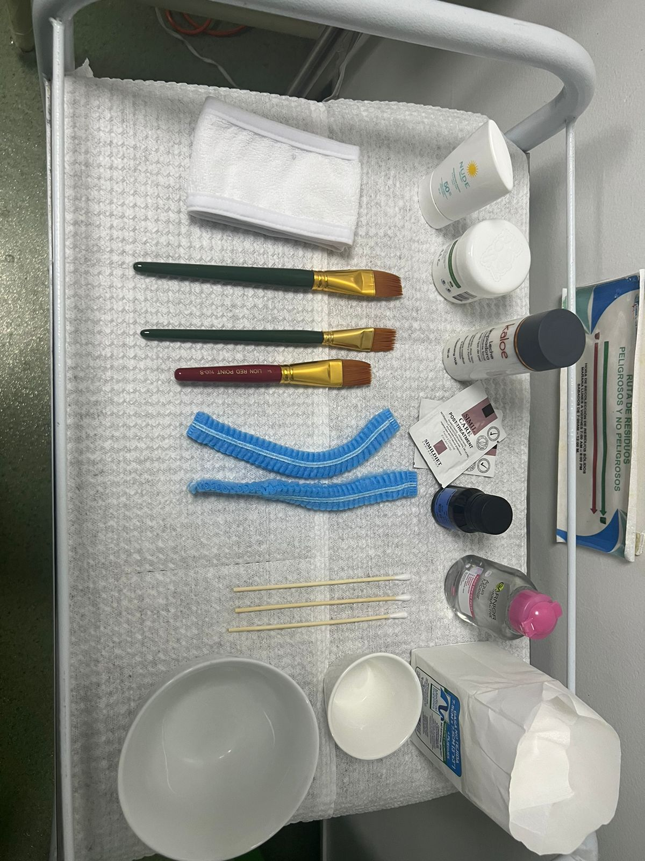
PROCEDIMIENTO
Materiales: Ácido salicílico al 10%, Vaselina, Gel frio de Aloe vera, Neutralizante (Hidróxido de aluminio + Hidróxido de magnesio), Pinceles #3, Guantes, Spray con agua fría, Gasas, Guantes, Leche limpiadora, Crema hidratante, Protector solar, Gorro quirúrgico, Isopos.
Paso a paso: Se procede a limpiar el rostro de la paciente, se aplica vaselina en la comisura labial y alas nasales y se tapan ambos ojos con gasas húmedas. Se aplica el peeling en todo el rostro empezando por la frente, posteriormente el resto del rostro, pasados 4 minutos se evidencia eritema en región de la frente y mejillas, se procede a preguntar de 1 a 10 cuanto es la sensación de ardor, la paciente refiere que 7, se atomiza agua fría y se procede a retirar el producto con gasas húmedas frías, luego se aplica neutralizante, se le vuelve a preguntar a la paciente si aún presenta ardor y refiere que no, por lo que se retira, se aplica gel frio de aloe vera, para posteriormente ser retirado al presentar alivio en el rostro con su aplicación. Se aplica crema hidratante y protector solar, se dan recomendaciones post peeling.

Slide 10
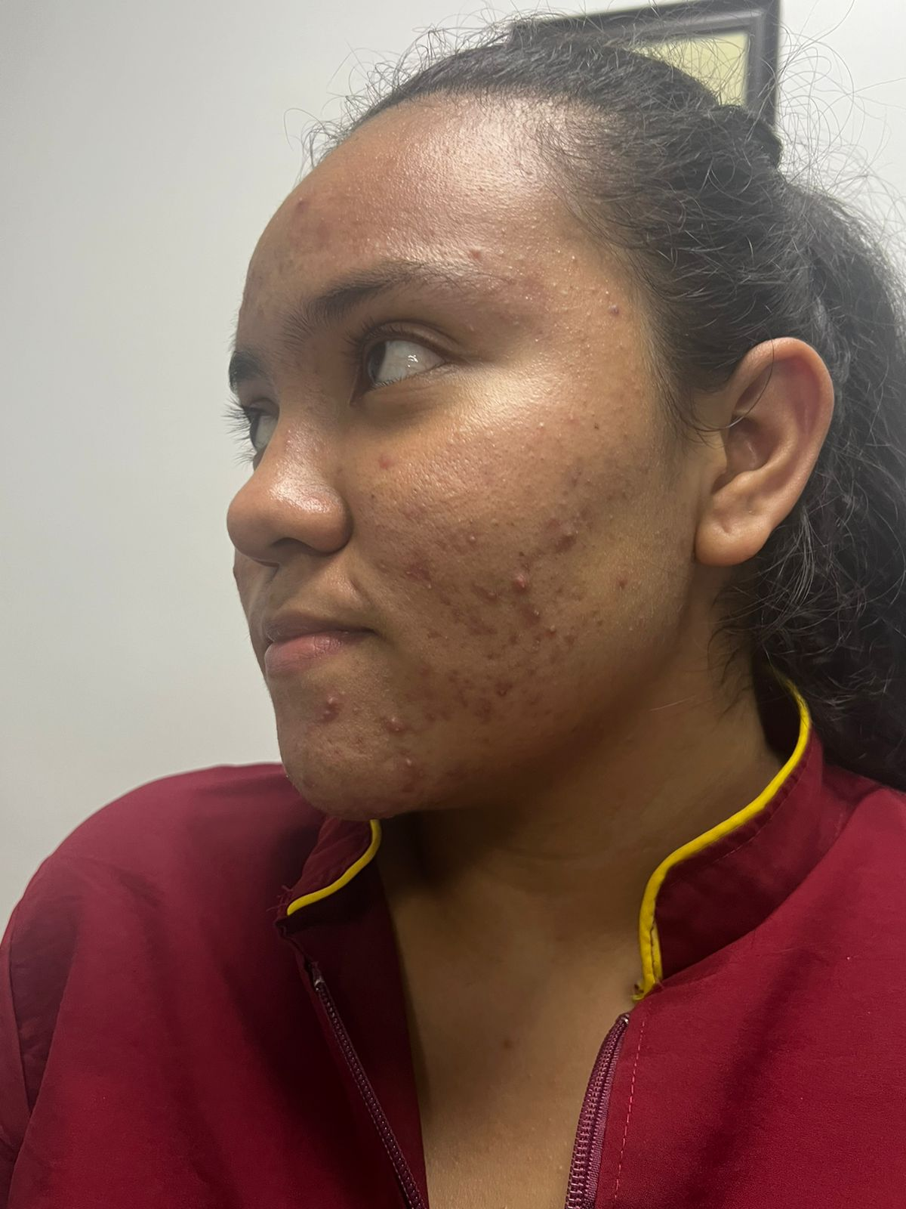
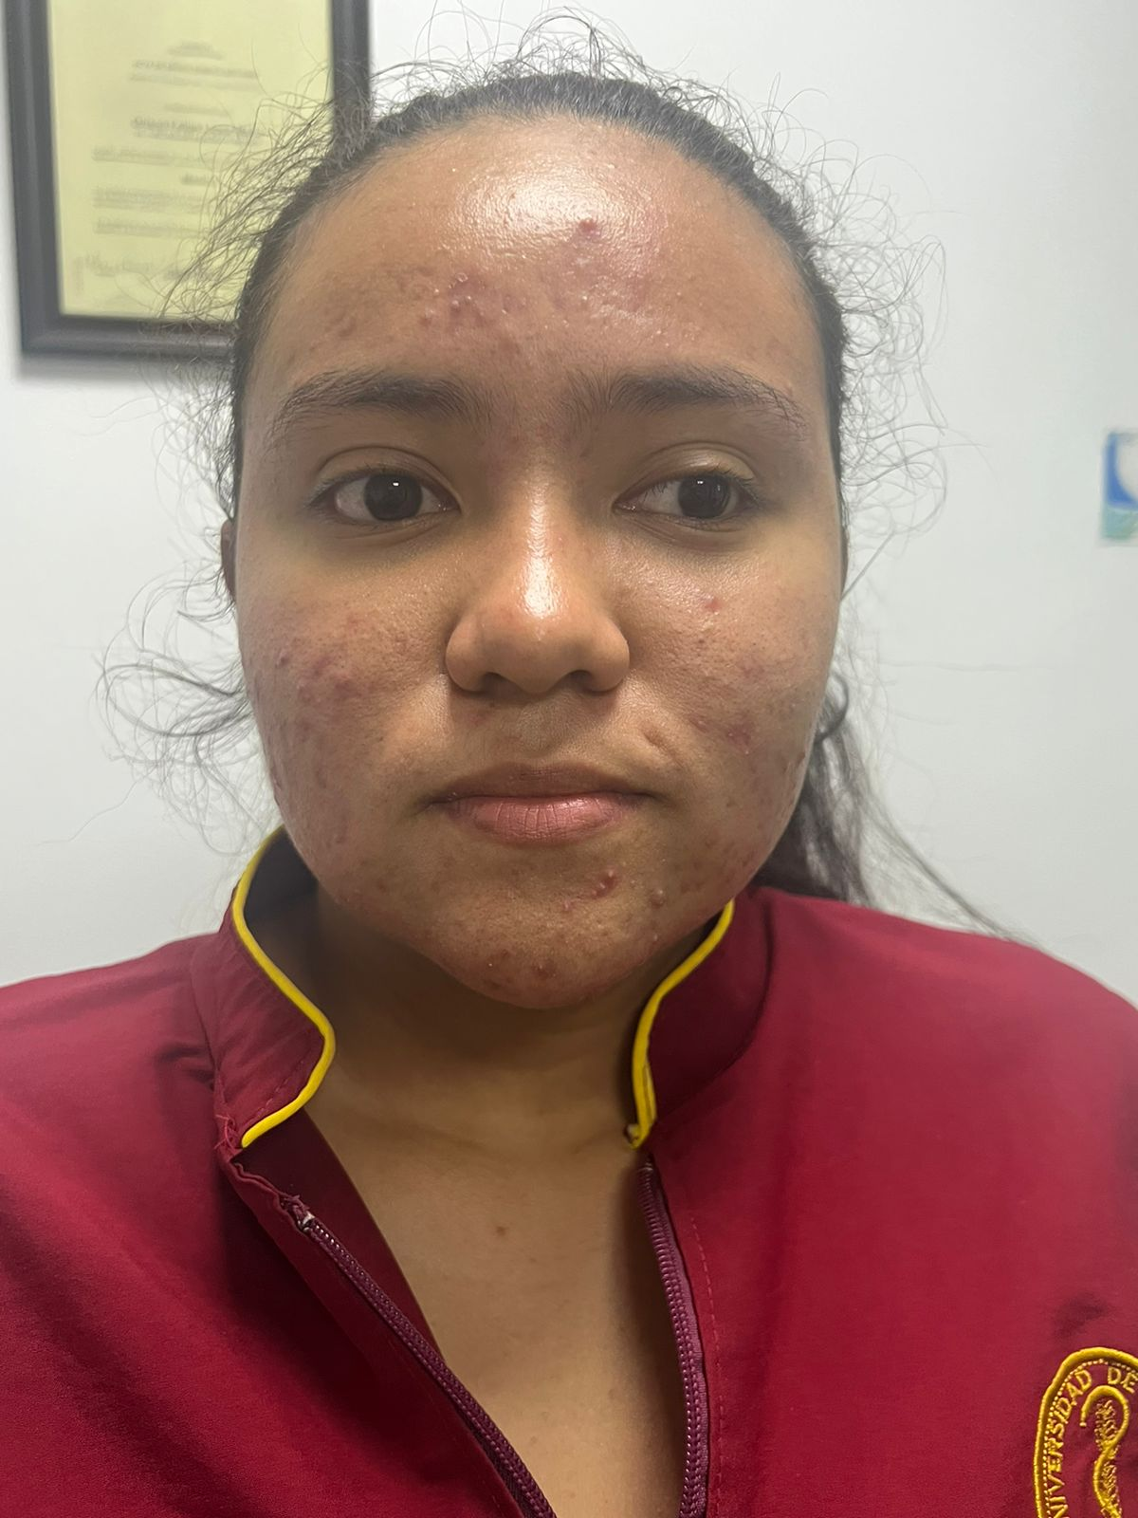
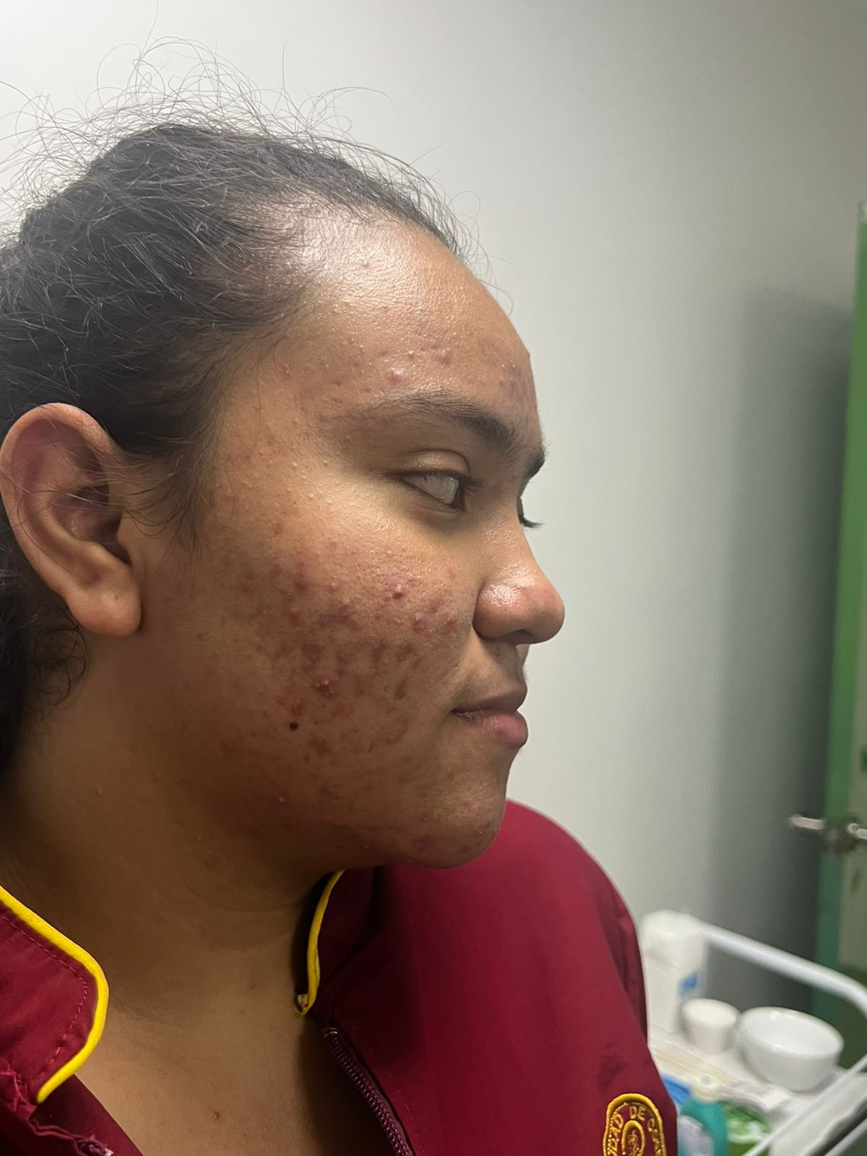
Pre peeling primera sesión

Slide 11
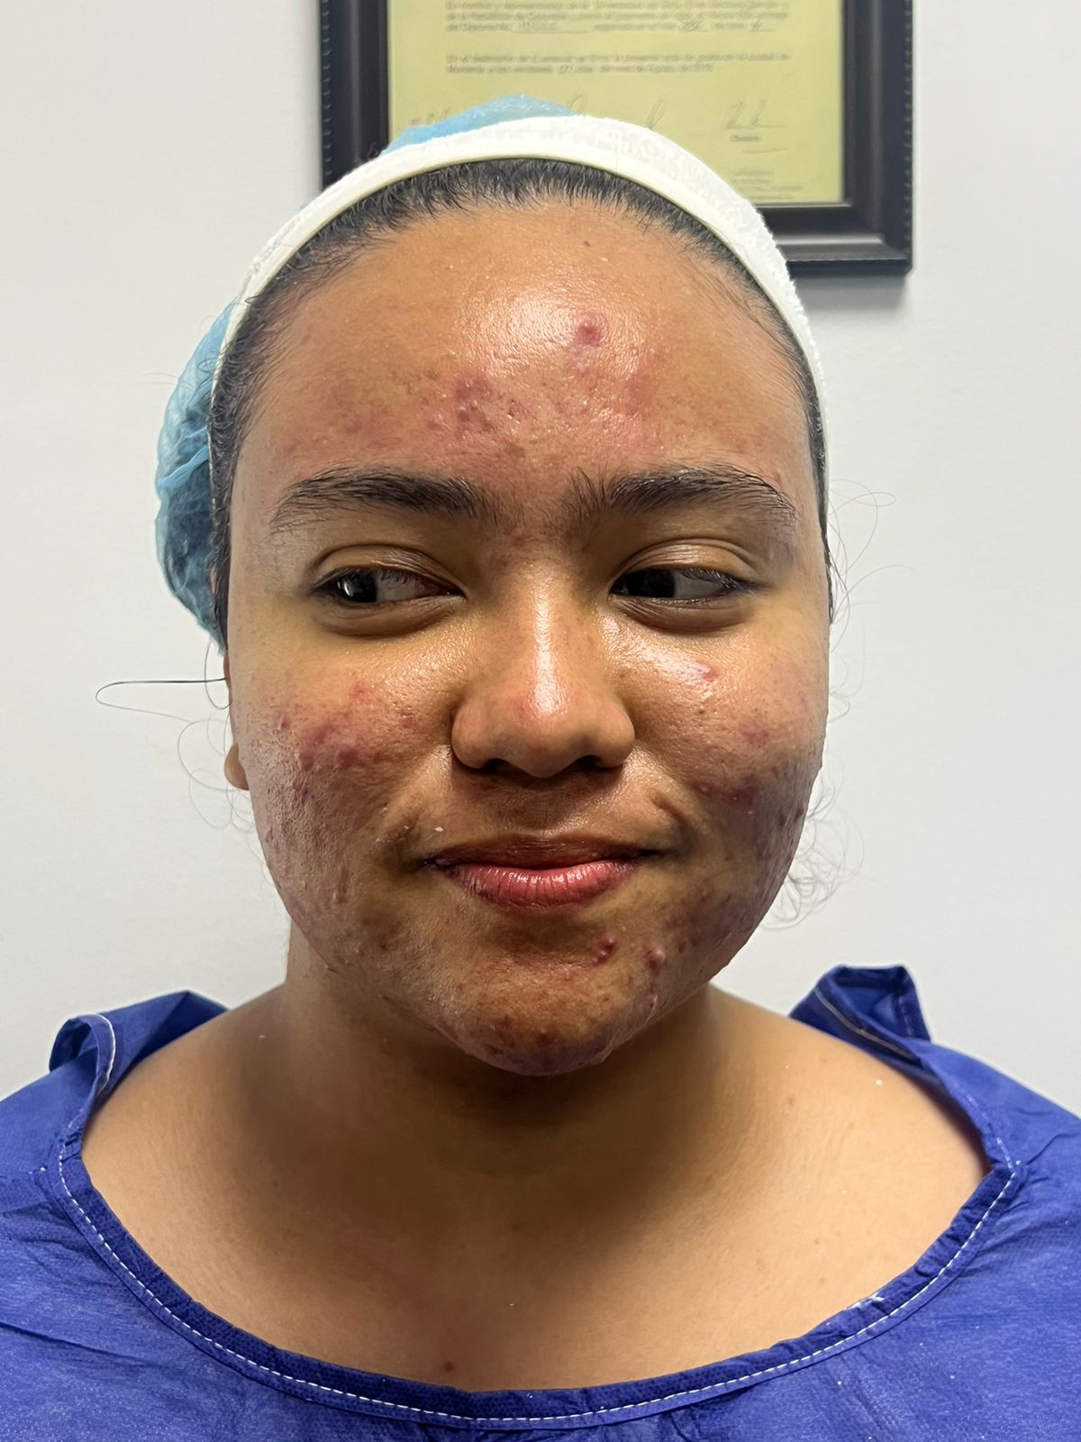
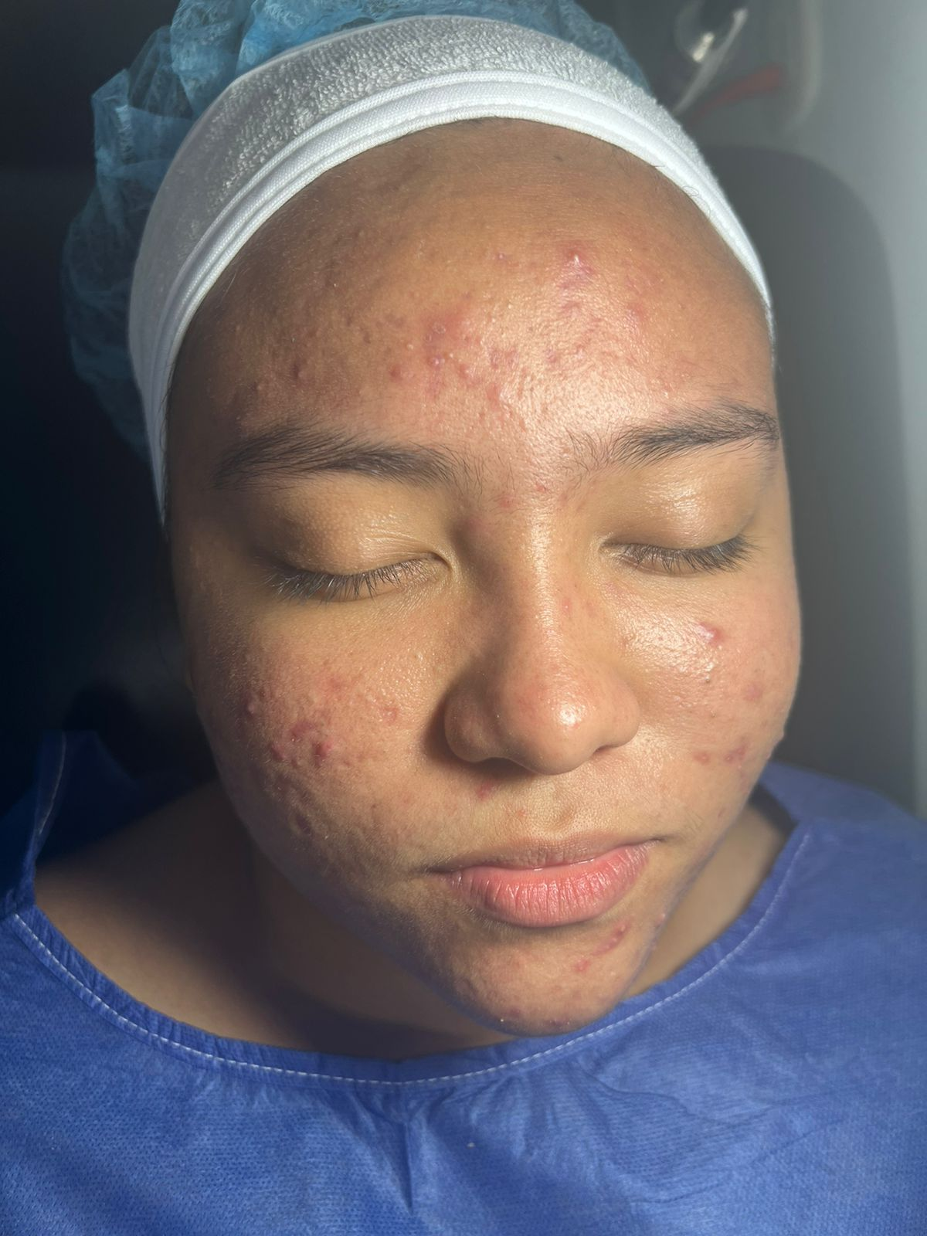
Post peeling inmediato

Slide 12
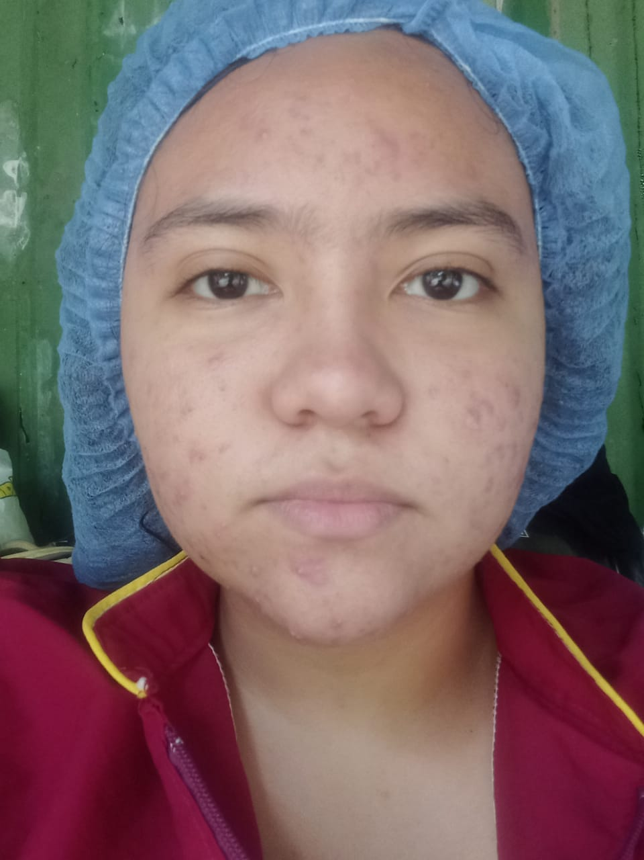
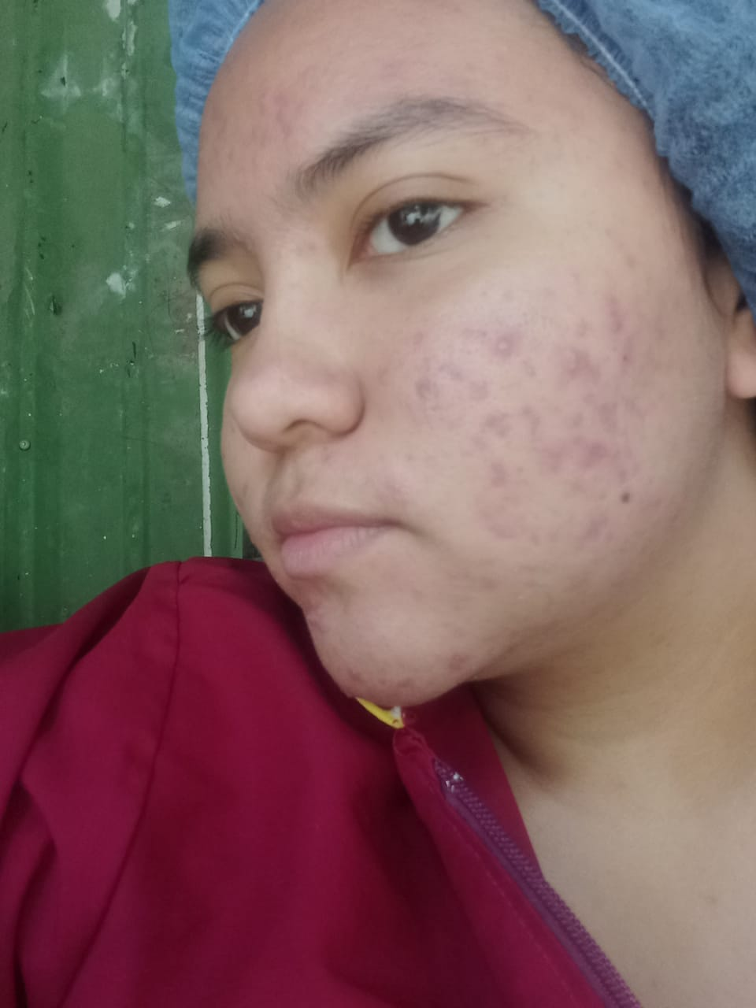
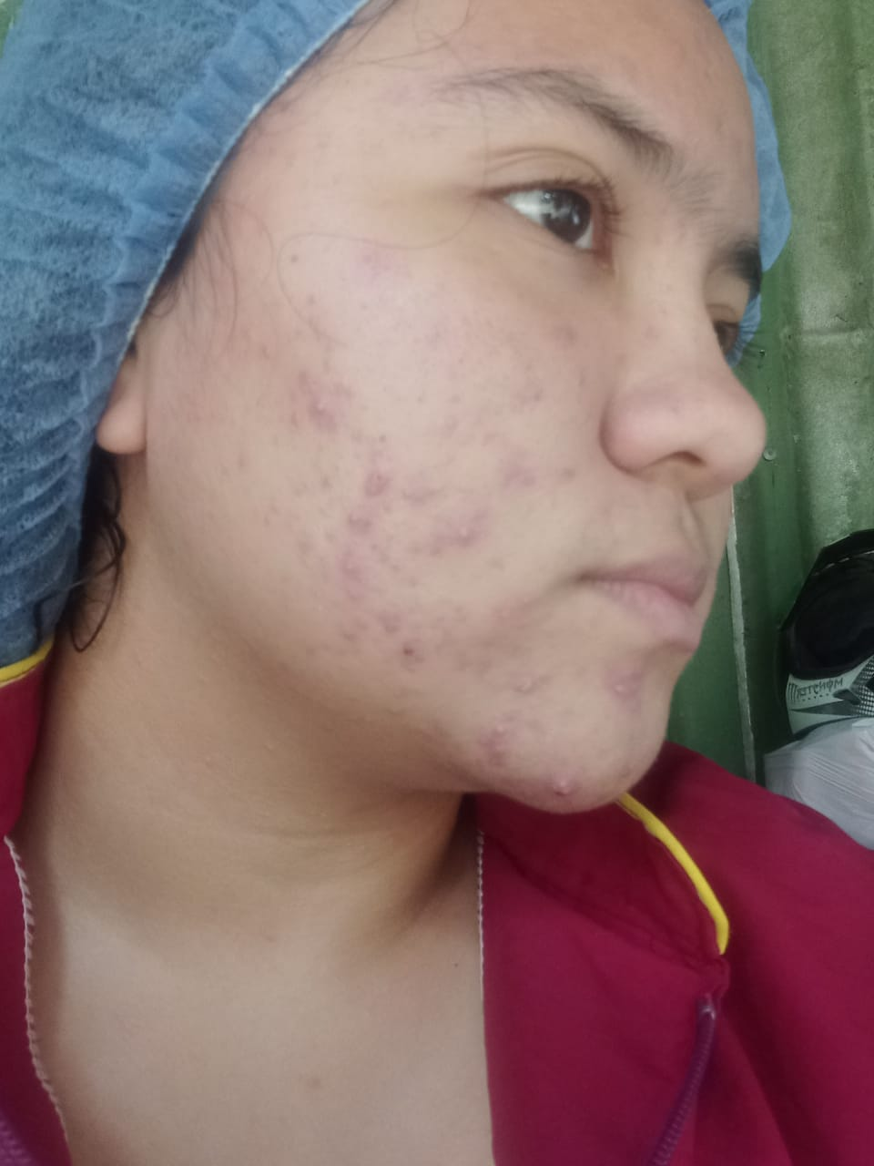
4 días post peeling

Slide 13
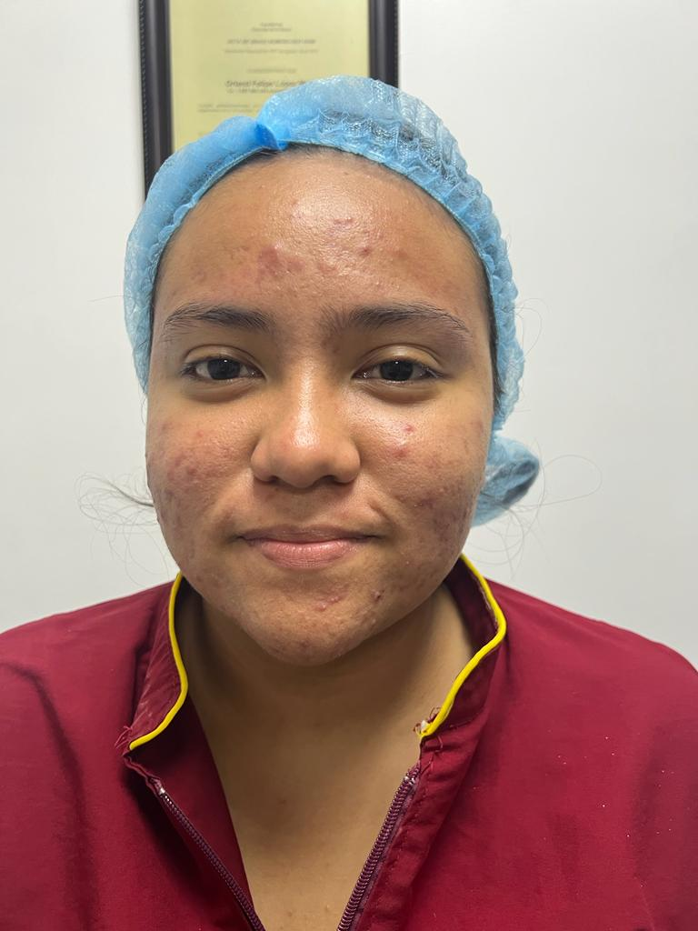
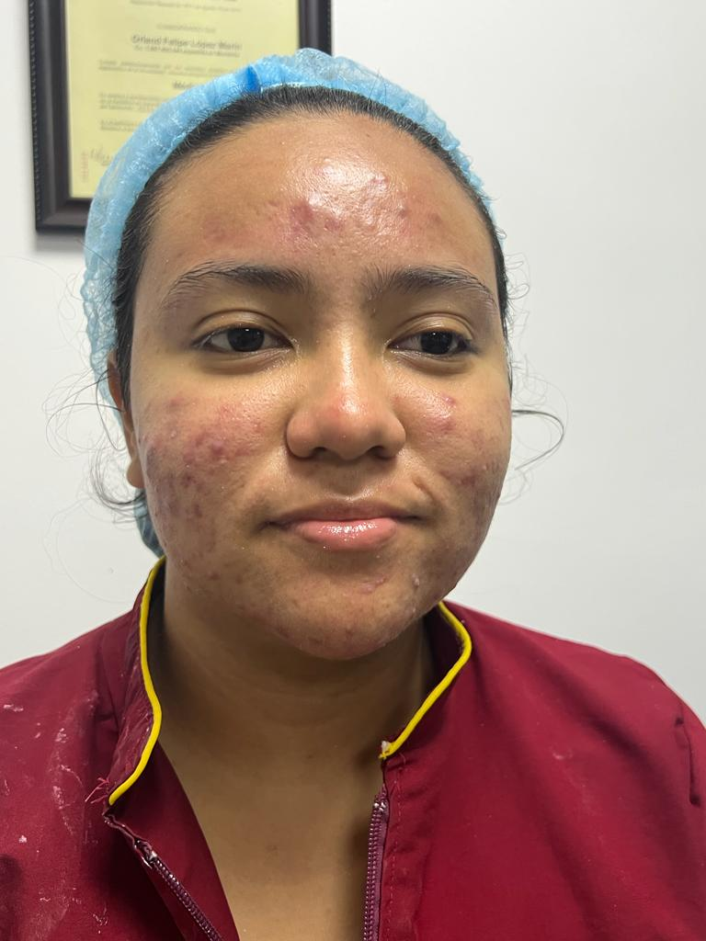
Segunda sesión
Pre- peeling
Post peeling inmediato

Slide 14
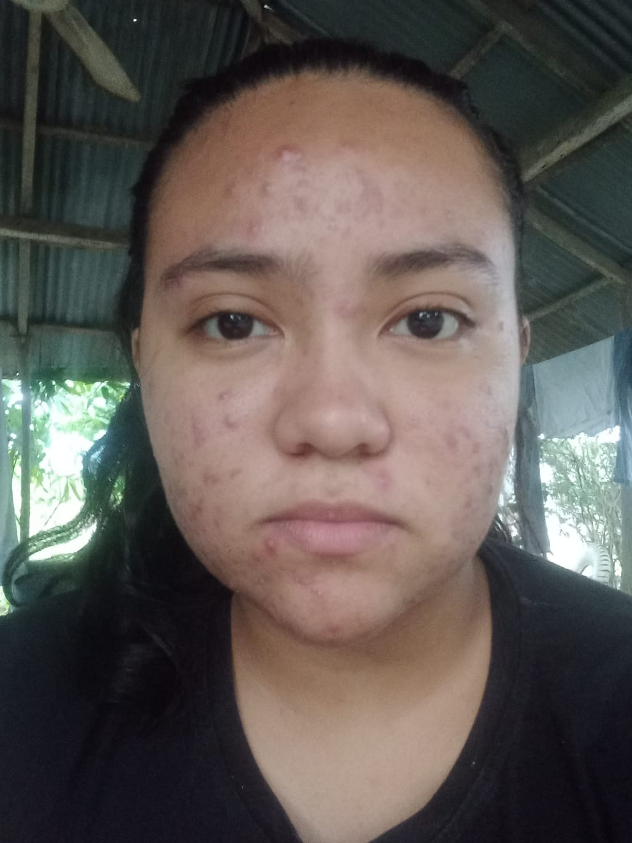
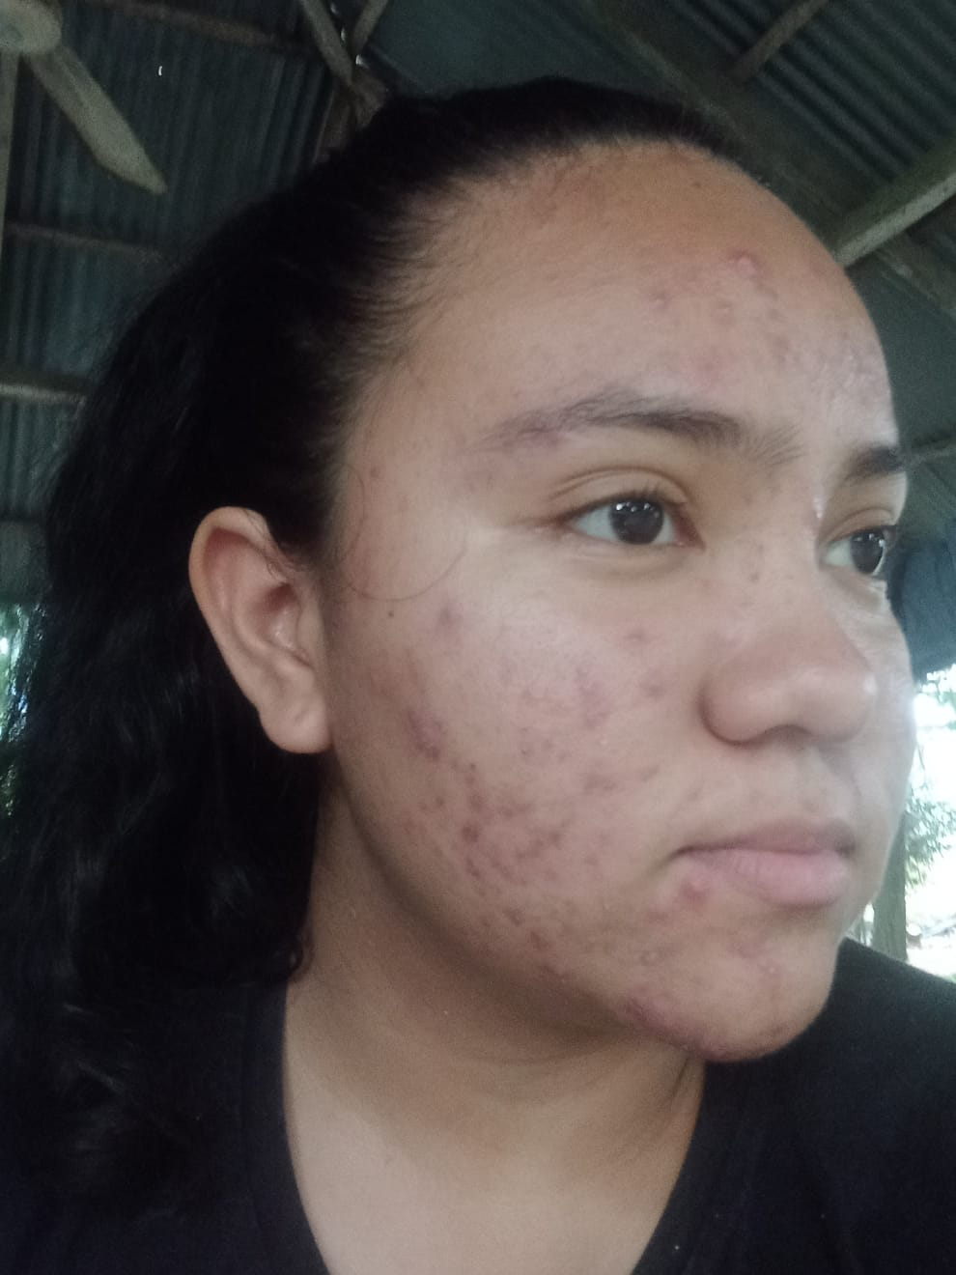
4 días post peeling segunda sesión

Slide 15
CONCLUSIONES
Paciente que se sometió a dos sesiones de peeling con ácido salicílico al 10% con 12 días de diferencia, con recaída del acné secundario a antecedentes patológicos de SOP, que se relaciona con los resultados obtenidos no tan favorables, por lo que se indica realización de limpieza facial profunda, nueva sesión de peeling, continuar seguimiento alterno con especialidad tratante (ginecología), para mejorar el trastorno hormonal y poder observar mejores resultados, se le explica a la paciente su condición actual y la causa de los resultados que no fueron los esperados, la cual refiere entender y continuar indicaciones médicas.

